Slide 1






7步打造你的
个人发展地图
作业本
圈外同学
“要是早点遇到圈外就好了”

Slide 2

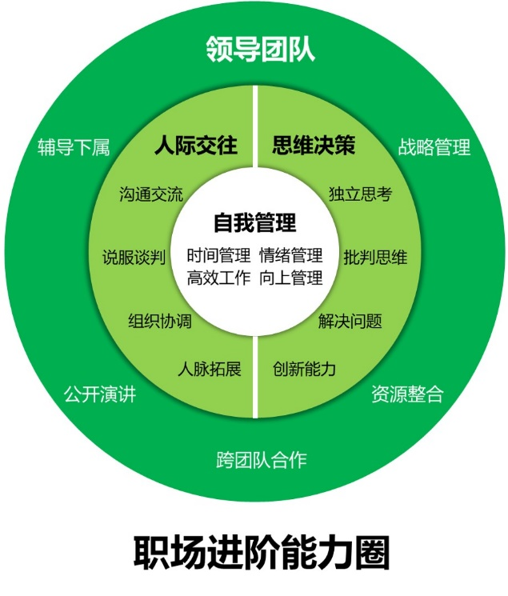
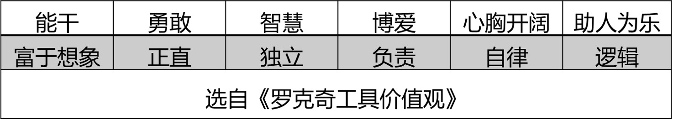
练习1: 完成冰山模型，重新认识自己（见下页）
一、知识和技能
你的专业是什么？你曾考取过哪些证书？目前工作中你比较熟练的技能是？
二、能力
根据“职场进阶能力圈”，你目前已有的能力是哪些？选2-3个即可。
三、价值观、性格和动机
从以下价值观中挑选3个最符合你的。
你是偏内向还是外向？你是偏理想还是感性？
你是喜欢挑战（成就动机）、喜欢影响他人（权力动机）还是维持更好的团队关系（亲和动机）？

Slide 3
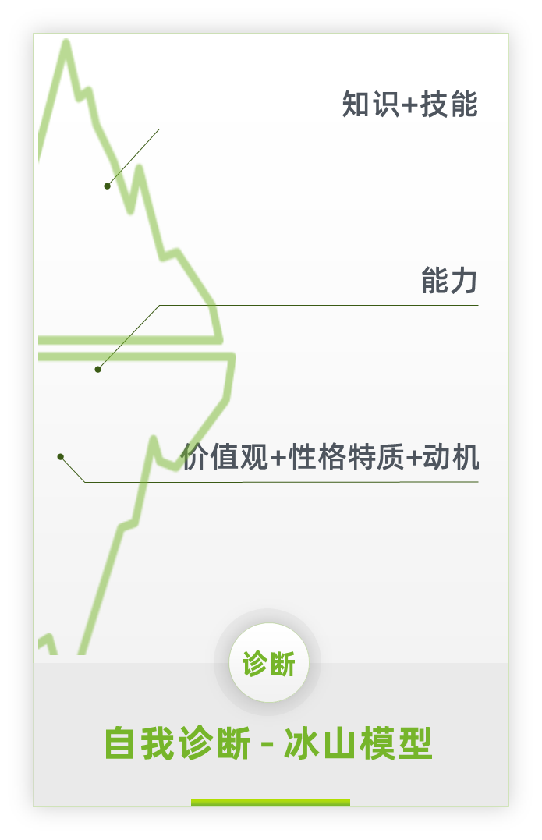
初级程序员
计算机中级
Python语言
独立思考
解决问题
自我管理
富于想象，独立，逻辑
内向，理性
成就动机

Slide 4
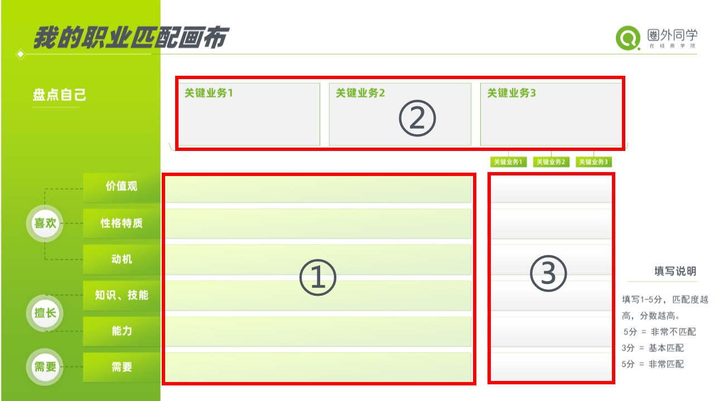
练习2：完成你的《职业匹配画布》（见下页）
填写步骤：
1. 盘点自己（参考上一节作业）
2. 填写“关键业务”（2-3项即可）
提示：如何判断你的关键业务 1）你的老板会从几个方面评价你的工作？ 2）去招聘网站搜一下你的岗位职责
3. 根据匹配度打分

Slide 5

请在此处填写
请在此处填写
请在此处填写
5 | 5 | 5
5 | 5 | 5
5 | 5 | 5
5 | 5 | 5
5 | 5 | 5
5 | 5 | 5
独立，逻辑，富于想象
内向
成就动机
程序员，计算机中级，
填写1-5分，匹配度越高，分数越高。
1分 = 非常不匹配
3分 = 基本匹配
5分 = 非常匹配
独立思考，解救问题，自我管理
可持续发展

Slide 6
练习3: 确定你的目标岗位，并写出你和它之间的差距。
填写步骤
1. 通过上一节《职业匹配画布》，确定是晋升还是换工作？
2.1 如果是晋升，明确你和目标之间在【知识技能】和【能力】上的差距。
2.2 如果是换工作，明确你和目标之间在【知识技能】和【能力】上的差距。
注：至少填写2条差距，明确提升方向。

Slide 7
缺少经验
此处填写目标岗位
缺少新技术的学习
缺少计算机基础知识

Slide 8
请在此处填写内容
请在此处填写内容请在此处填写内容请在此处填写内容请在此处填写内容请在此处填写内容请在此处填写内容请在此处填写内容请在此处填写内容
年 月
练习4 ：明确目标和差距
针对你和目标岗位之间的差距，你打算做出哪些相应的努力呢？
记得写上预计完成的时间。
请在此处填写内容
请在此处填写内容请在此处填写内容请在此处填写内容请在此处填写内容请在此处填写内容请在此处填写内容请在此处填写内容请在此处填写内容
年 月
请在此处填写内容
请在此处填写内容请在此处填写内容请在此处填写内容请在此处填写内容请在此处填写内容请在此处填写内容请在此处填写内容请在此处填写内容
年 月

Slide 9

练习5：优化提升计划
本节课你学习了知识内化成能力的3大秘招。请你用上这3大秘招，优化上节课的计划，使它更加完善。(复制上一节作业再修改)

Slide 10
练习6：人脉盘点
思考一下，你身边有哪些能帮助你达成目标（升职/跳槽）的人脉资源？
请在此处填写你人脉资源
请在此处填写你人脉资源
请在此处填写你人脉资源
请在此处填写你人脉资源

Slide 11

结课作业: 完成《个人发展地图》
通过7节课，我们希望你能找到自己的发展方向和努力路径！
回顾前6课的内容，把它组装成《个人发展地图》吧~ 欢迎在社群里晒出你的地图！

Slide 12



请在此处填写内容
请在此处填写内容
请在此处填写内容
请在此处填写内容请在此处填写内容请在此处填写内容请在此处填写内容请在此处填写内容请在此处填写内容请在此处填写内容
年 月
此处填写目标岗位
请在此处填写内容
请在此处填写内容
请在此处填写内容请在此处填写内容请在此处填写内容请在此处填写内容请在此处填写内容请在此处填写内容请在此处填写内容请
年 月
请在此处填写内容
请在此处填写你人脉资源
请在此处填写你人脉资源
请在此处填写你人脉资源
请在此处填写你人脉资源
请在此处填写内容请在此处填写内容请在此处填写内容请在此处填写内容请在此处填写内容请在此处填写内容请在此处填写内容请
年 月
说明
此处填写有关的
说明内容
个人发展

Slide 13


早点遇到圈外就好了！
你负责努力，我们负责帮你赢！
“要是早点遇到圈外就好了”

